Slide 1
Абразивные инструменты
МИНИСТЕРСТВО ОБРАЗОВАНИЯ, НАУКИ И МОЛОДЕЖНОЙ ПОЛИТИКИ
КРАСНОДАРСКОГО КРАЯ
Государственное автономное профессиональное образовательное учреждение Краснодарского края
«НОВОРОССИЙСКИЙ КОЛЛЕДЖ СТРОИТЕЛЬСТВА И ЭКОНОМИКИ»
(ГАПОУ КК «НКСЭ)
Разработала преподаватель общепрофессиональных и специальных дисциплин
ГАПОУ КК«НКСЭ»
М.В. Тюменцева

Slide 2
ЦЕЛЬ:
- дать понятие абразивным материалам;
-изучить свойства абразивных материалов, применяемых для изготовления абразивных инструментов;
- дать классификацию абразивным материалам;
- изучить формы абразивных инструментов;
- научиться обозначать абразивные инструменты

Slide 3
Абразивные материалы
Абразивный материал – это естественный или искусственный материал,
преимущественно высокой твердости.

Slide 4
Свойства абразивных материалов
твердость,
абразивная способность,
прочность,
износостойкость

Slide 5
Классификация абразивных материалов
Естественные :алмаз, кварц, корунд, наждак, кремень, гранит.
Искусственные – нормальный электрокорунд, хромистый электрокорунд, титанистый электрокорунд, монокорунд, зеленый и черный карбид кремния, карбид бора, синтетические алмазы, кубический нитрат бора, и другие.

Slide 6
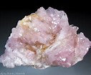
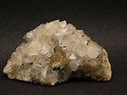
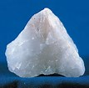
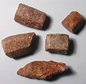
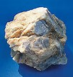

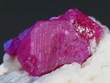
Кварц
Корунд

Slide 7
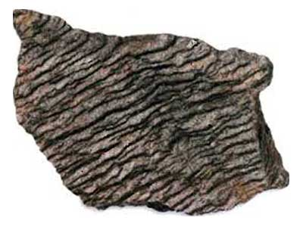
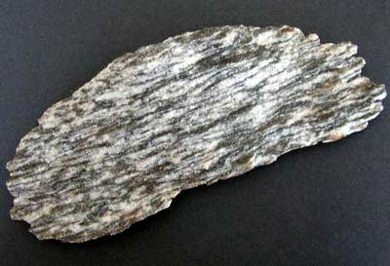
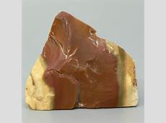
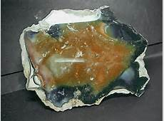
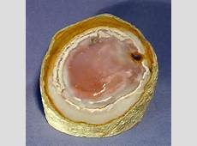
Наждак
Кремень

Slide 8
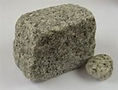
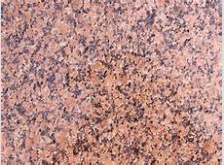
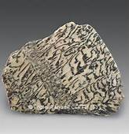
Гранит

Slide 9
Алмаз естественный (А)
представляет собой разновидность углеродов,
обладает наивысшей твердостью из всех известных естественных и искусственных абразивных материалов, но хрупок. Естественные алмазы содержат наибольшее количество (от 0.02% до 4.8%) примесей окислов алюминия, железа, кальция, кремния, марганца, титана и др. Алмазы, непригодные для изготовления украшений
называют техническими и используют для шлифования металлов. Массу алмаза
измеряют в граммах и каратах: 1 кар = 0,2 г.

Slide 10
Алмаз синтетический (АС).
Для получения синтетических алмазов используют углеродсодержащие вещества с применением катализаторов. В качестве углеродсодержащего вещества наиболее часто применяют графит, реже – сажу или древесный уголь, а в качестве катализатора – металл (хром, никель, железо, кобальт и др.). Под действием высокой температуры и давления происходит образование синтетического алмаза.
В зависимости от размеров зерен, методов их получения и контроля порошки из синтетических алмазов делят на шлифпорошки и микропорошки.

Slide 11
Электрокорунды
состоят из окиси алюминия Al2O3 и его примесей. Содержания окиси алюминия 93-96% в нормальном электрокорунде и монокорунде. Разновидности электрокорундов различаются содержанием окиси алюминия.

Slide 12
Легированные электрокорунды
выплавляют из глинозема с различными добавками. К этим электрокорундам относится хлористый, циркониевый и титанистый, хромотитанистый, ванадиевый, формокорунд, электрокорунд и другие электрокорунд. Окислы хрома и титана упрочняют кристаллическую решетку окиси алюминия и одновременно придают зерну очень высокую вязкость, приближающуюся к вязкости нормального электрокорунда.

Slide 13
Карбид кремния
представляет собой химическое соединение кремния и углерода, получаемое из кокса и кварцевого песка в электрических печах при нагреве их до
температуры 2100-2200° С и содержит около 97-99% SiC.
Он имеет зерна темно-синей и зеленой окраски с красивым цветом побежалости и металлическим блеском.
В зависимости от содержания (%) чистого карбида кремния этот материал делят на зеленый и черный.
Зеленый карбид кремния имеет повышенную по сравнению с черным хрупкость и содержит чистого кремния не менее 97%.

Slide 14
Карбид бора (КБ)
Кубический нитрид бора (КНБ) – сверхтвердый материал, содержащий 43,6% бора 56,4% азота.
Свойства:
высокая износостойкость;
высокая теплостойкость (1200°С),
высокой стойкостью.

Slide 15
Зернистость
Зернистость абразивного материала выбирают по ГОСТ 3647-80.
Абразивные материалы делят на шлифзерно, шлифпорошки и микропорошки.
Номер зернистости шлифзерна и шлифпорошков выражается в сотых долях миллиметра, номер зернистости микропорошков – в микрометрах.
Шлифзерно – 200, 160, 125, 100, 80, 63, 50, 40, 32, 25, 20, 16
Шлифпорошки - 12, 10, 8, 6, 5, 4
Микропорошки - М63, М50, М40, М28, М20, М14, М10, М7, М5

Slide 16
Связка шлифовального круга
Связка – вещество или совокупность веществ, применяемых для закрепления зерен в инструменте. Связки делят на неорганические и органические. К неоргани-ческим связкам относят керамическую, силикатную и магнезиальную; к органическим - бакелитовую и вулканитовую. Наибольшее применение имеют керамические, бакелитовые и вулканитовые связки.

Slide 17
Твердость абразивного инструмента
Твердость абразивного инструмента – величина, характеризующая его свойство сопротивляться нарушению сцепления между зернами и связкой при сохранении характеристик инструмента в пределах установленных норм.
Твердость инструмента определяется способностью связки удерживать абразивные зерна.
Шлифовальные инструменты выпускают 18 различных твердостей от ВМ1 до ЧТ2, условно обозначаемых номерами от 0 до 17.

Slide 18
Структура
Процентное содержание абразивных зерен, связки и пор составляет структуру абразивного инструмента. По структуре инструмент подразделяют на 12 групп, которым присваивают номера от №1 до №12.

Slide 19
Форма шлифовальных кругов
Шлифовальные круги изготавливают различных форм. Наибольшее применение находят плоские круги прямого профиля (ПП). Их применяют для круглого, наружного и внутреннего шлифования, плоского шлифования периферией круга, заточки инструмента и ручного обдирочного шлифования.

Slide 20
Структура обозначения шлифовального круга
тип круга;
размеры круга;
вид абразивного материала;
зернистость;
твердость;
структура;
связка;
рабочая скорость;
класс точности;
класс неуравновешенности;
ГОСТ.

Slide 21
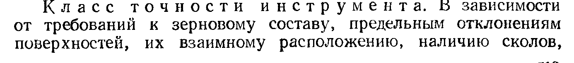
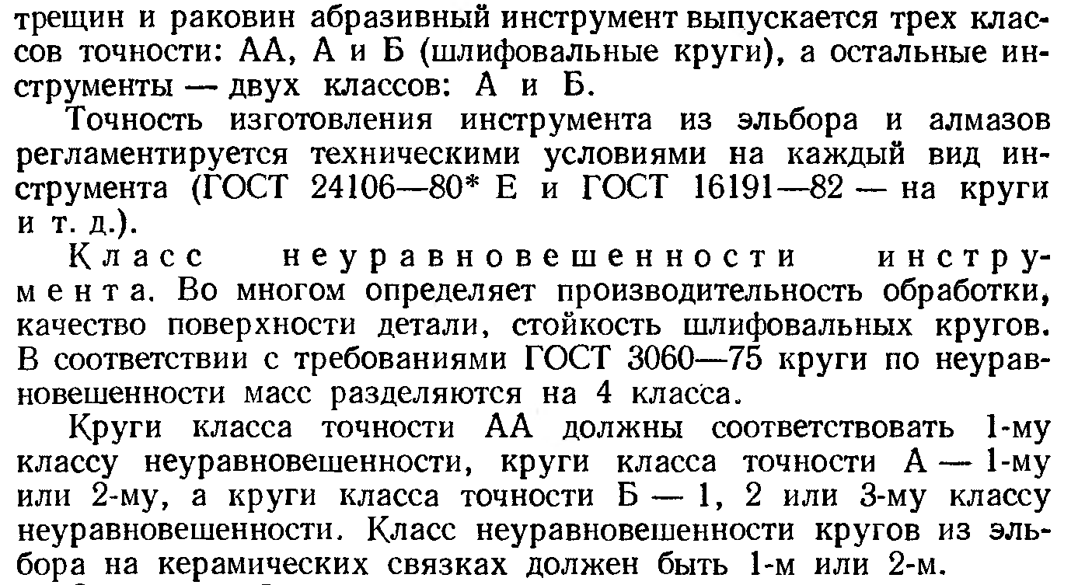

Slide 22
Пример условного обозначения абразивного инструмента
Характеристика инструмента | Условное обозначение
Круг шлифовальный типа ПП с размерами D×H×d, мм, из белого электрокорунда марки 24А, зернистостью 10-П, степенью твердости С2, со структурой №7, на керамической связке К5, с рабочей скоростью 35 м/с, класса точности А, 1-го класса неуравновешенности, ГОСТ 2424-83 | ПП D×H×d 24А 10-П С2 7 К5 35м/с А 1кл. ГОСТ 2424-83

Slide 23
1. Какие материалы называются абразивными?
2. Какие абразивные материалы относятся к естественным?
3. Какие абразивные материалы относятся к искусственным?
4. Какими свойствами обладают абразивные материалы?
5. Какие характеристики относят к абразивным материалам?
6. Какие характеристики рассматривают у шлифовальных кругов?
Контрольные вопросы

Slide 24
Домашнее задание
1 Аршинов В.А., Алексеев Г.А. Резание металлов и режущий инструмент - М., 1976 с. 410-415

Slide 25
Литература
1 Никифоров В.М. Технология металлов и конструкционные материалы. – М.: Машиностроение, 2012
2 Гоцеридзе Р.М. Процессы формообразования и инструменты – М., 2014
Дополнительная литература
1 Аршинов В.А., Алексеев Г.А. Резание металлов и режущий инструмент - М., 1976

